Slide 2
Bài 1: SỬ DỤNG MỘT SỐ HÓA CHẤT,
THIẾT BỊ CƠ BẢN
TRONG PHÒNG THÍ NGHIỆM
I
Nhận biết hóa chất và quy tắc sử dụng hóa chất an toàn trong phòng thí nghiệm
II
Giới thiệu một số dụng cụ thí nghiệm và cách sử dụng
III
Giới thiệu một số dụng cụ thiết bị và cách sử dụng

Slide 3
NỘI DUNG
I
Nhận biết hóa chất và quy tắc sử dụng hóa chất an toàn trong phòng thí nghiệm

Slide 4
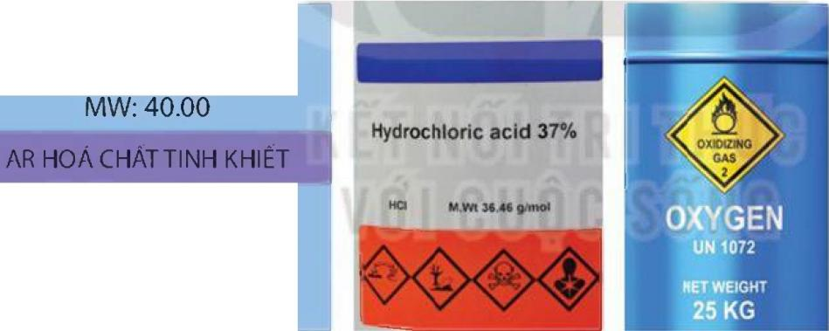
1. Nhận biết hóa chất
Quan sát hình sau, đọc thông tin SGK/6, trả lời câu hỏi 1 trang 6
SODIUM HYDROXIDE
NaOH
Khối lượng/Quantity: 500 g
TCCL: TCCS 51/2008/HCOG
Hạn sử dụng 3 năm kể từ ngày sản xuất
a) Chất rắn b) Chất lỏng c) Chất khí
Hình 1.1 Một số nhãn hóa chất

Slide 5
- Cách nhận biết hóa chất: chúng ta nên đọc các thông tin được dán nhãn trên các lọ chứa hóa chất
Các thông tin thường có trên nhãn hóa chất thường có:
+ Tên hóa chất, công thức hóa học của hóa chất
+ Trọng lượng hoặc thể tích
+ Độ tinh khiết
+ Nhà sản xuất
+ các kí hiệu cảnh báo
+ điều kiện bảo quản
+ nồng độ của chất tan,......

Slide 6
2. Quy tắc sử dụng hóa chất an toàn trong phòng thí nghiệm
Em nên sử dụng lọ hóa chất nào khi làm thí nghiệm?
- Không sử dụng hóa chất đựng trong đồ chứa bị mất nhãn hoặc nhãn mờ, mất chữ.
- Đọc kĩ hướng dẫn ghi trên nhãn.
(1)
(2)

Slide 7
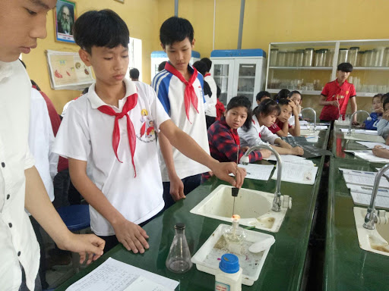
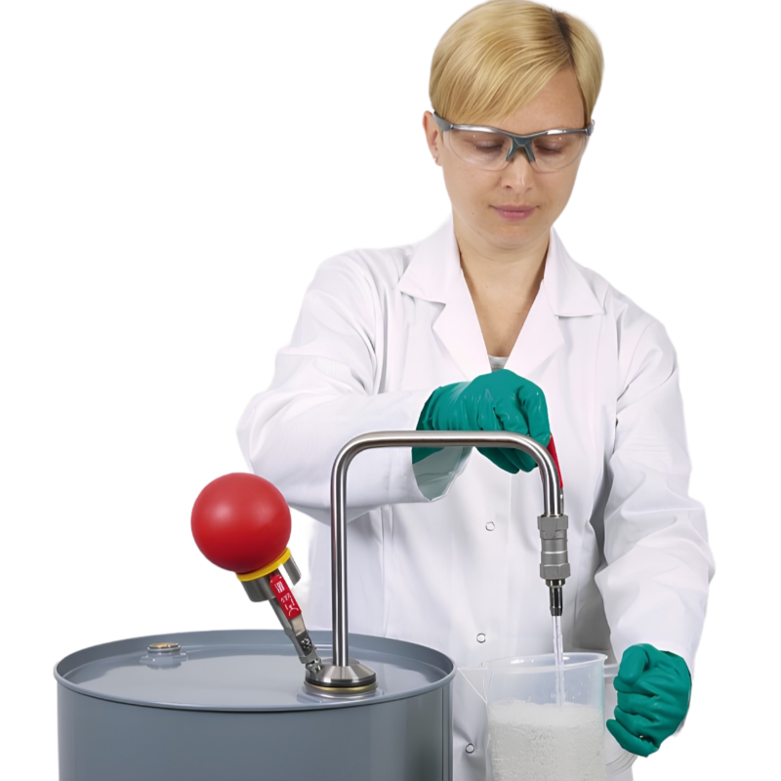
2. Quy tắc sử dụng hóa chất an toàn trong phòng thí nghiệm
Cách làm thí nghiệm nào sẽ an toàn hơn?
(2)
(1)
- Thực hiện thí nghiệm cẩn thận không dùng tay trực tiếp lấy hóa chất.

Slide 8
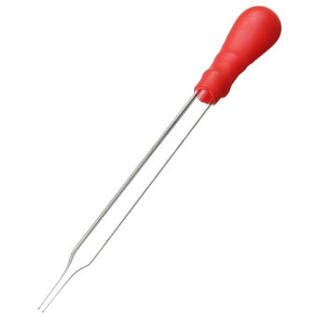
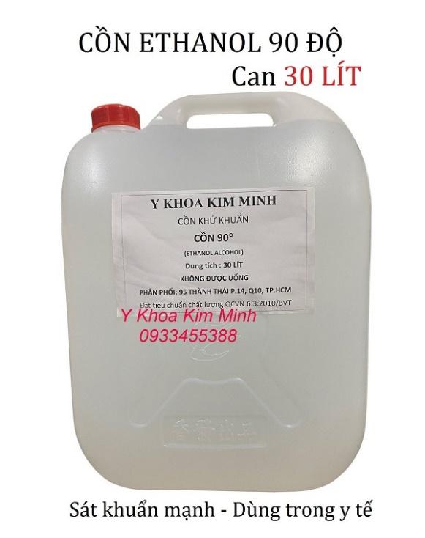
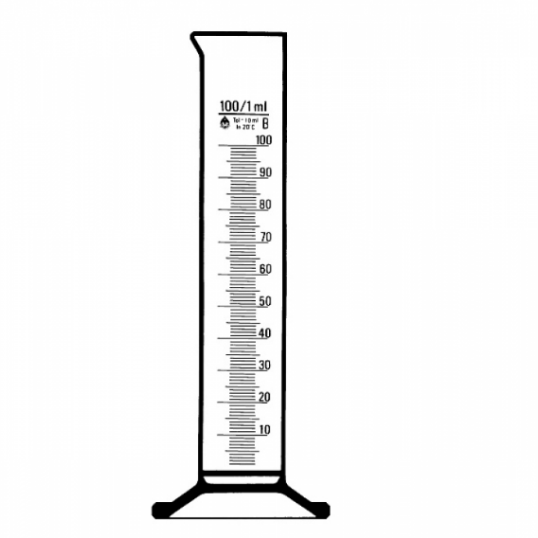
2. Quy tắc sử dụng hóa chất an toàn trong phòng thí nghiệm
(1)
Hóa chất
Dụng cụ
(2)
panh gắp
ống hút nhỏ giọt
(4)
(3)
Kẽm viên
Thìa thủy tinh
Ống đong

Slide 9
Trình bày cách lấy hóa chất rắn và hóa chất lỏng?
Đối với hóa chất rắn:
Ở dạng hạt nhỏ hoặc bột, dùng thìa kim loại hoặc thủy tinh để xúc; ở dạng hạt to, dây, thanh, dùng panh để gắp.
Đối với hóa chất lỏng: Lấy lượng lớn thì phải rót qua phễu hoặc qua cốc, ống đong có mỏ; lấy lượng nhỏ thì dùng ống hút nhỏ giọt.
Lưu ý: Không đặt lại thìa và panh vào lọ đựng hóa chất sau khi đã sử dụng

Slide 10
Em nên làm gì khi hóa chất bị đổ ra ngoài hoặc bị dính vào người?
Khi bị dính hóa chất vào người hoặc hóa chất bị đổ, tràn ra ngoài cần báo cáo với giáo viên để được hướng dẫn xử lí.
Các hóa chất dùng xong còn thừa, không được đổ trở lại bình chưa mà cần được xử lí theo hướng dẫn của GV.

Slide 11
KẾT LUẬN
- Không sử dụng hóa chất không có nhãn hoặc nhãn mờ, mất chữ.
- Đọc hướng dẫn sử dụng trước khi dùng
- Cẩn thận, không dùng tay trực tiếp lấy hóa chất. Tùy vào mẫu hóa chất sẽ có cách lấy khác nhau
- Khi bị hóa chất dính vào người hoặc hóa chất bị đổ, tràn ra ngoài cần báo với GV để được hướng dẫn xử lí
- Các hóa chất dùng còn thừa không được đổ trở lại bình chứa mà cần được xử lí theo hướng dẫn của giáo viên

Slide 12
Hoạt động 1: Mở đầu
HƯỚNG DẪN VỀ NHÀ
Học nội dung I. Nhận biết hóa chất và quy tắc sử dụng hóa chất an toàn trong phòng thí nghiệm
Nghiên cứu trước nội dung II. Giới thiệu một số dụng cụ thí nghiệm và cách sử dụng
Một số dụng cụ thí nghiệm thông dụng
Cách sử dụng

Slide 13
Ý nghĩa của các kí hiệu cảnh báo trên nhãn hóa chất:
(a)
Chất ăn mòn kim loại
(1)
(2)
(b)
Nguy hiểm môi trường
(c)
Nguy hại sức khỏe
(d)
Độc
(3)
(4)

Slide 14
Ý nghĩa của các kí hiệu cảnh báo trên nhãn hóa chất:
Chất ăn mòn kim loại | Nguy hiểm môi trường | Độc | Nguy hại sức khỏe

